Slide 1
通識教育精進計畫
典範與實務工作坊
中原大學 校長
張 光 正 講座教授
2018年6月1日

Slide 2
中原大學 教育理念
我們尊重自然與人性的尊嚴，尋求天人物我間的和諧，以智慧慎用科技與人文的專業知識，造福人群。
我們了解人人各承不同之秉賦，其性格、能力與環境各異，故充份發揮個人潛力就是成功。
我們認為教育不僅是探索知識與技能的途徑，也是塑造人格、追尋自我生命意義的過程。
我們確信「愛」是教育的主導力量，願以身教言教的方式，互愛互敬的態度，師生共同追求成長。
我們深以虔敬上主、摯愛國家、敬業樂群、崇尚簡樸的傳統校風為榮。

Slide 3
全人教育的理論基礎－天人物我之和諧
天
敬虔崇拜
靈性
求聖
宗教信仰
我
直覺領悟
求美
人文藝術
社會生活
倫理秩序
感性
人
你、我、他
求善
德性
科技物質
求真
知性
分析研究
物

Slide 4
全人教育的理論的實踐
專門與通識的平衡。
學識與人格的平衡。
個人與群體的平衡。
身、心、靈健康與平衡。

Slide 5
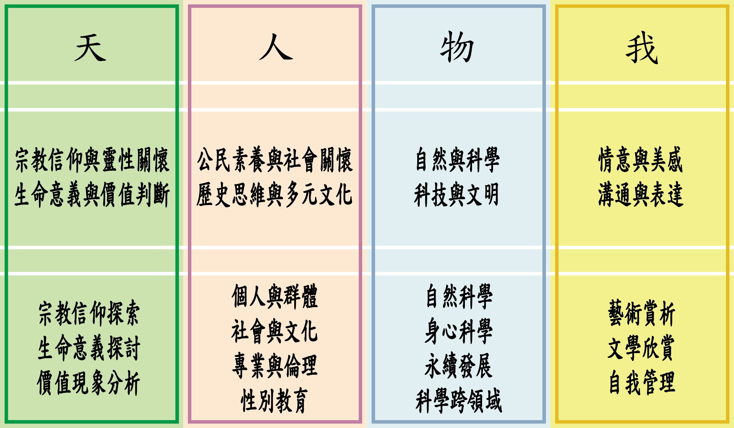
課程規劃與設計
學類
基礎
延伸
通識教育在天人物我課程架構下，規劃出「基礎課程」與「延伸課程」

Slide 6
增加通識學分比重
增加通識學分比重，視其為培育高級人才不可或缺的一環，102學年起推動研究所層次通識課程（累計已開設41門課程）
研究所層次通識
強化自我能力
提升文學音樂素養
生命關懷 永續發展
提升邏輯思辨能力
培養科技發展能力
塑造國際級人才

Slide 7
豐富的通識活動以及情境教育深化及落實通識教育理念
本校在正式課程之外，依據天、人、物、我的基本架構下發展出多元豐富的通識活動，涵蓋音樂、戲劇、舞蹈、藝術等表演、相關主題演講、以及系列影展等活動，期能提升學生通識素養。
通識
活動
風雅頌藝文
全人博雅 講壇

Slide 8
通識課程與校、院訂定之基本素養或社會關注倫理議題
倫理品格教育
永續發展、性別教育、公民素養
專業倫理課程成為全校各院必修課程 (例如：工程倫理、法律倫理)。

Slide 9
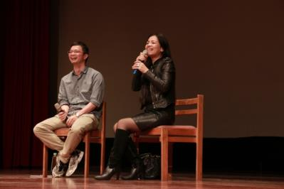
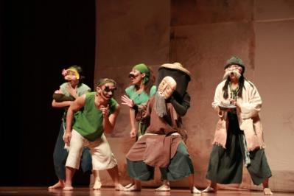
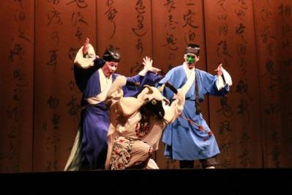
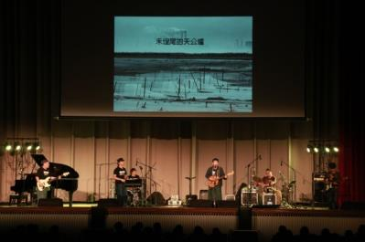
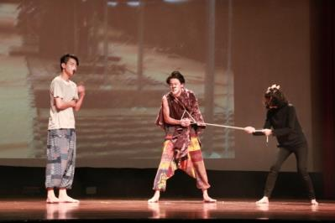
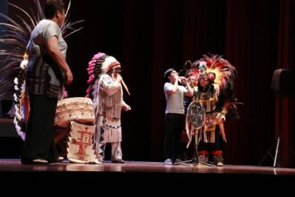
通識活動 音樂/戲劇/舞蹈/影展
(影展放映後會談實況) (黑門山劇團演出) (吳兆南相聲演出實況) (身聲劇場演出實況)
(國光劇團實況) (生祥樂團演出實況) (犀牛劇團演出實況) (玻利維亞安地斯樂團)
Notes:
音樂/戲劇/舞蹈/影展 (集錦)18場次=影展4+ 音樂戲劇舞蹈(含樂曲悠揚)12+ 講座2(天文社+空汙講座)，約6,711人次。

Slide 10
學習環境-打造幸福有感「樂學園」學生學習基地
型塑幸福有感的多元學習空間，獲兩岸各大學校院觀摩與學習。
創造學生「幸福有感的多元學習空間」。
以宋朝「窮理致知」理學大師朱熹之詩句取其精髓命名，希冀同學能夠見賢思齊，以學為樂，故命名為「樂學園」學生學習基地。
建置於教學大樓二樓，提供逾440坪之五大樂學區：
「自在行」自學村：設有不同形式的團體學習空間，提供學生們自主學習與作品展演空間，提供專屬於學生的活動空間。
「活水來」討論坊：提供封閉式的預約討論空間，可利用此空間進行小組討論或進行設計實作（共計六間）。
「風雅頌」藝文廳：打造各種通識活動的舉辦空間，同時可藉由專業視訊系統錄影，提供全校師生在網路點閱。
「總是春」學用區：提供學生各項就業輔導、實習輔導、職涯規劃、就業學程、跨領域學習之諮詢服務。
「有思隨」課輔室：規劃安排微積分、普物、普化、電子學等基本學科諮詢。
10

Slide 11
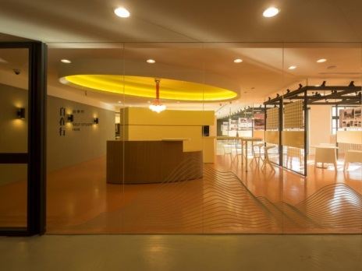
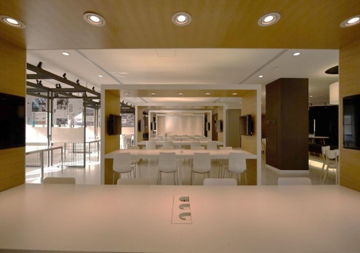
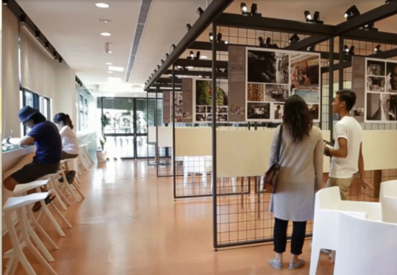
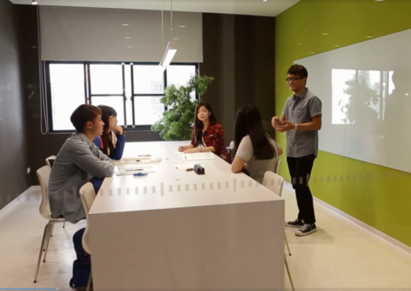
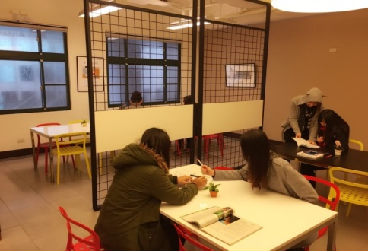
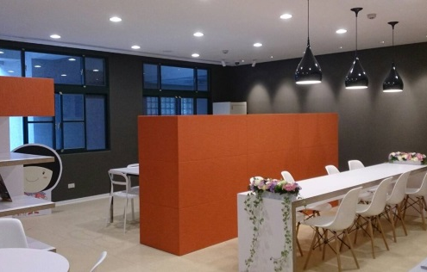
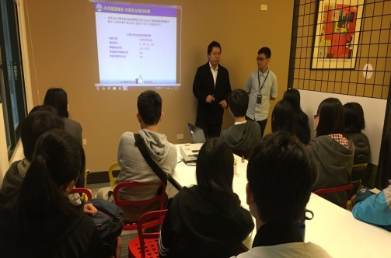
學習環境-打造幸福有感「樂學園」學生學習基地

Slide 12
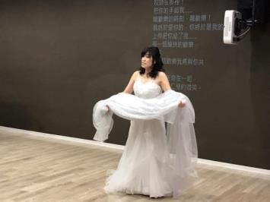
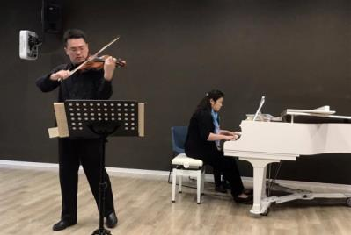
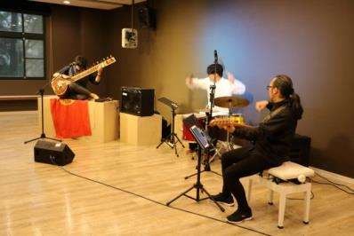
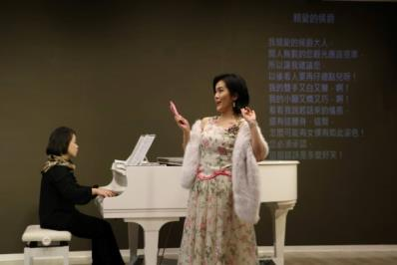
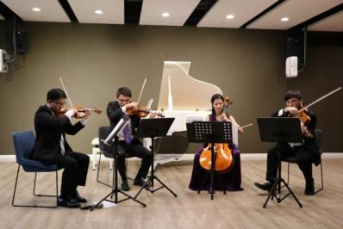
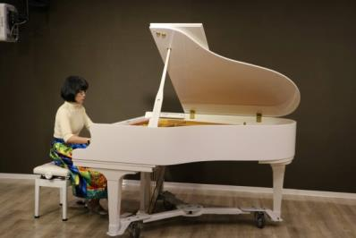
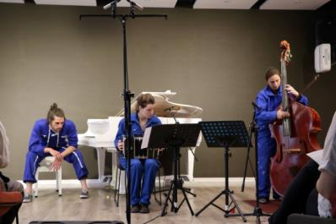
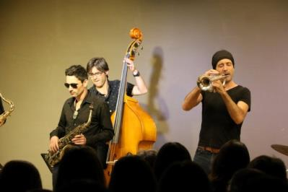
風雅頌藝文活動
(女高音羅明芳獨唱會) (張睿洲小提琴獨奏會) (吳欣澤與西尤島融合樂團) (歌劇中的淚與笑)
(俄國風情：蕭士塔高維奇) (德俄浪漫-深情的金牛座男人們) (巴黎當代探戈四重奏) (5 JAZZ MEN 爵士五重奏)

Slide 13
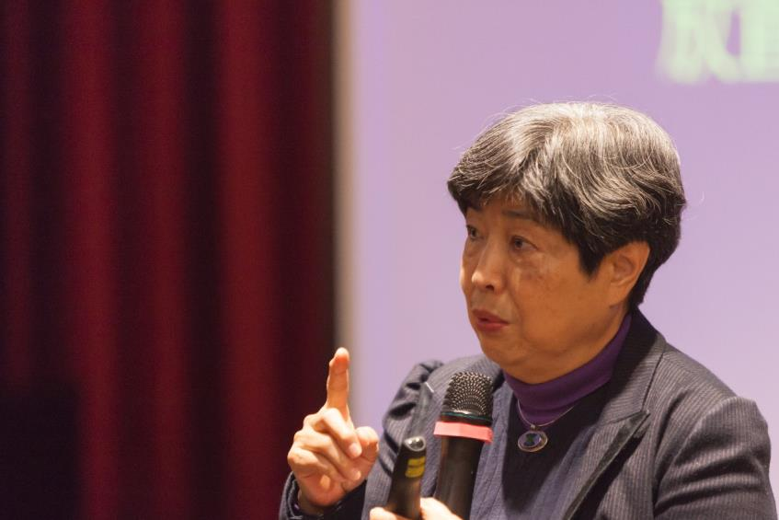
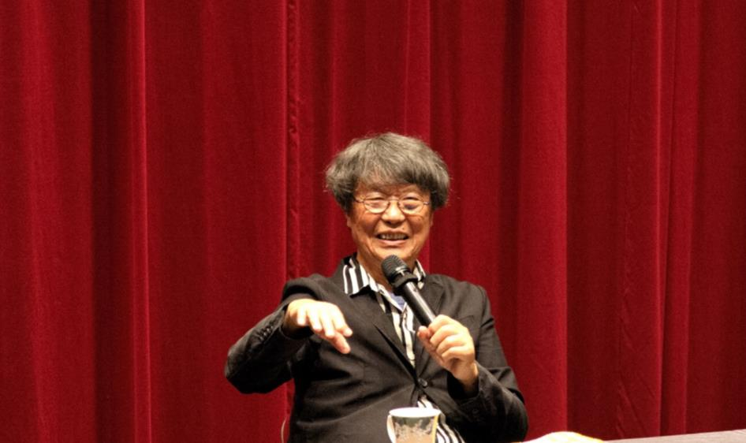
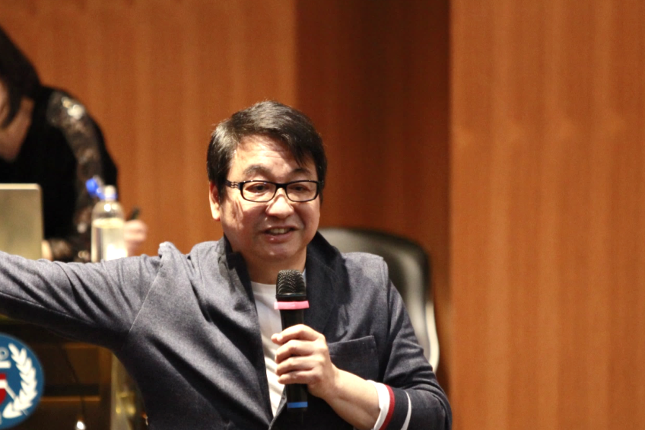
全人博雅講壇
貫徹本校「典範全人」精神，自104年起舉辦「全人博雅講壇」，邀請各領域重量級學者專家，以全人講學平臺方式，培育學生成為具有深刻人文藝術與科學能力的知識分子。
孫寶年
且讓我們吃喝快樂吧
史作檉
人類及其文明的前途
李濤
幸福非夢

Slide 14
我們感謝上帝的帶領與祝福
我們深信
學生的光老師看得見
老師的光上帝看得見
校友的光您們看得見

